Slide 1


Propuesta de Proyecto para Portafolio de Título
Modernización del Sistema de Votaciones del Consejo Regional de Valparaíso
Génesis Contreras
Jorge Sepúlveda Pedro Vergara

Slide 2
Un Proyecto fundamental para la Eficiencia
Pretendemos definir los alcances y mejorar la eficiencia del proceso actual mediante la implementación de un modulo en la plataforma existente.
1
2
3
Objetivo Principal
Sistema Actual
Producto Final
Modernizar y digitalizar el sistema de votaciones del consejo regional
"Core Vota" (2011) con deficiencias en visualización y automatización.
Nuevo sistema de votación integrado con flujos digitales.

Slide 3



Alcance del Proyecto
Funcionalidades Relevantes
El proyecto se centrará en el módulo de votaciones del "Core Vota", desarrollando una plataforma web para digitalizar el flujo desde las comisiones hasta el pleno.
Digitalización de Minutas
Mantenimiento de Bases de Datos
Gestión digital de toda la documentación.
Actualización de consejeros y secretarios técnicos.
Automatización del Proceso
Votaciones más rápidas y eficientes.

Slide 4


Metodología Scrum
El Proyecto será desarrollado bajo la metodología ágil SCRUM
Eventos de Scrum
Los sprints serán divididos en 18 Semanas con una
duración máxima de 4 semanas cada uno
Artefactos Scrum
Product Backlog, Sprint Backlog e Incremento.
Equipo Scrum
Scrum Master: Jorge Sepúlveda
Desarrollador: Genesis Contreras
Desarrollador: Pedro Vergara

Slide 5
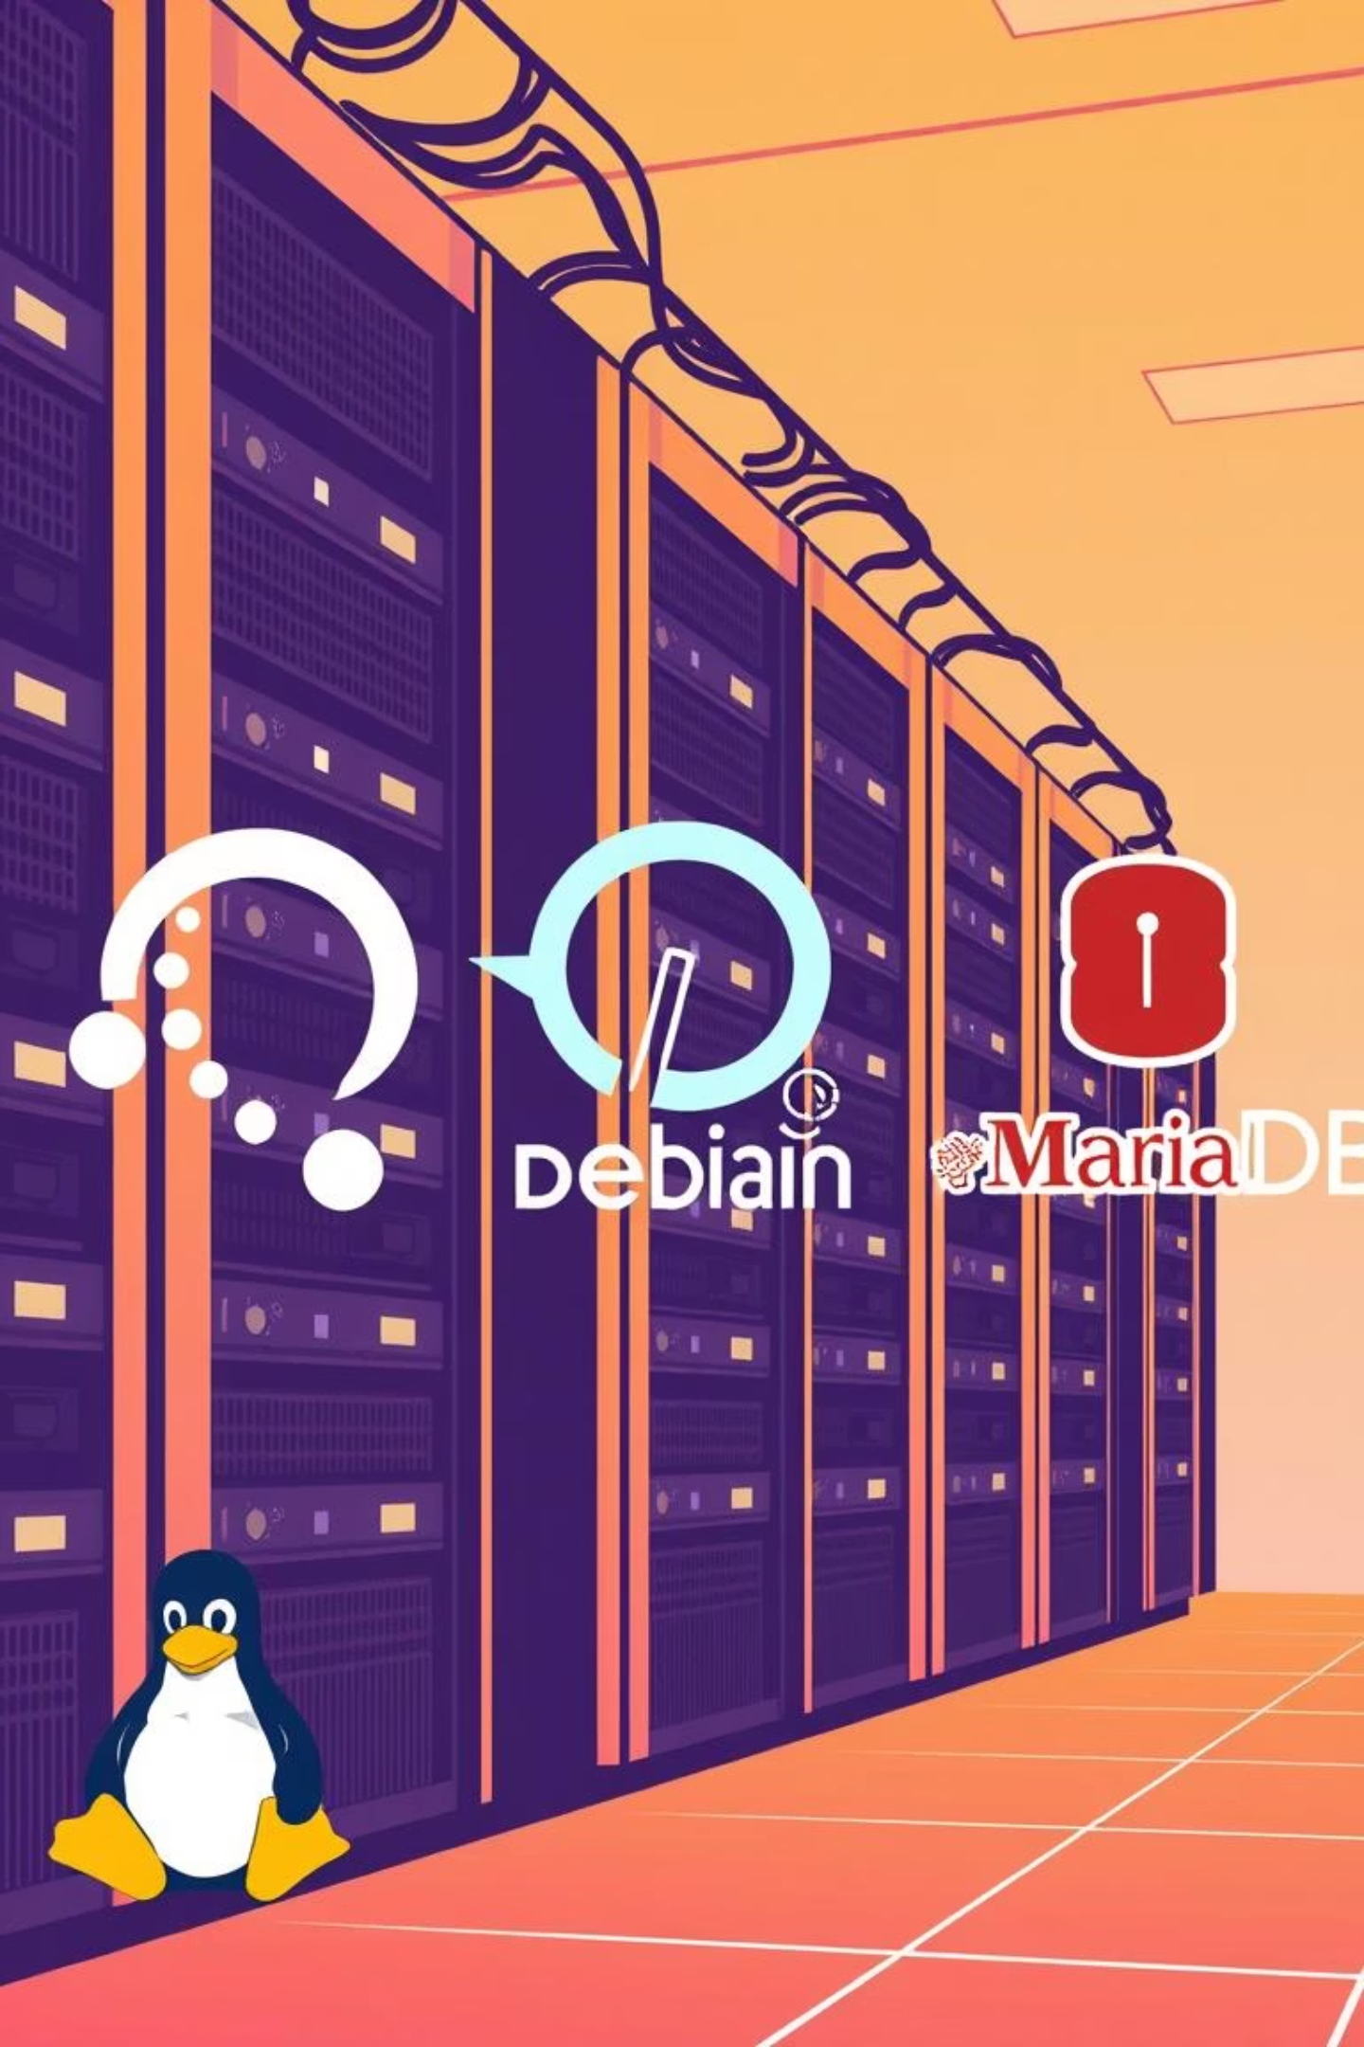
Arquitectura y Tecnología
Pilares Técnicos del Sistema
La arquitectura del sistema se basará en el patrón de diseño MVC, utilizando tecnologías robustas y seguras.
Lenguaje y Framework
Base de Datos
Servidor
Integración
PHP con Laravel. (últimas versiones estables).
MariaDB (últimas versiones estables).
Servidores locales con Linux Debian 12 (sin nube por ser entidad estatal).
APIs para “firmaGob" y “Escritorio digital".

Slide 6
Equipo y Colaboración
Coordinación del Proyecto
Nuestro equipo se coordinará estrechamente con los siguientes actores para asegurar el éxito.
Enrique Astudillo
Michael Ilufi
Cliente principal – Secretario Ejecutivo CORE
Desarrollador – Profesional unidad informática GORE.
Miguel González
Felicidad Pablo
Encargado de unidad informática GORE.
Secretaria y operadora del sistema.
Ignacio Peñaloza
Desarrollador – Profesional unidad informática GORE.

Slide 7
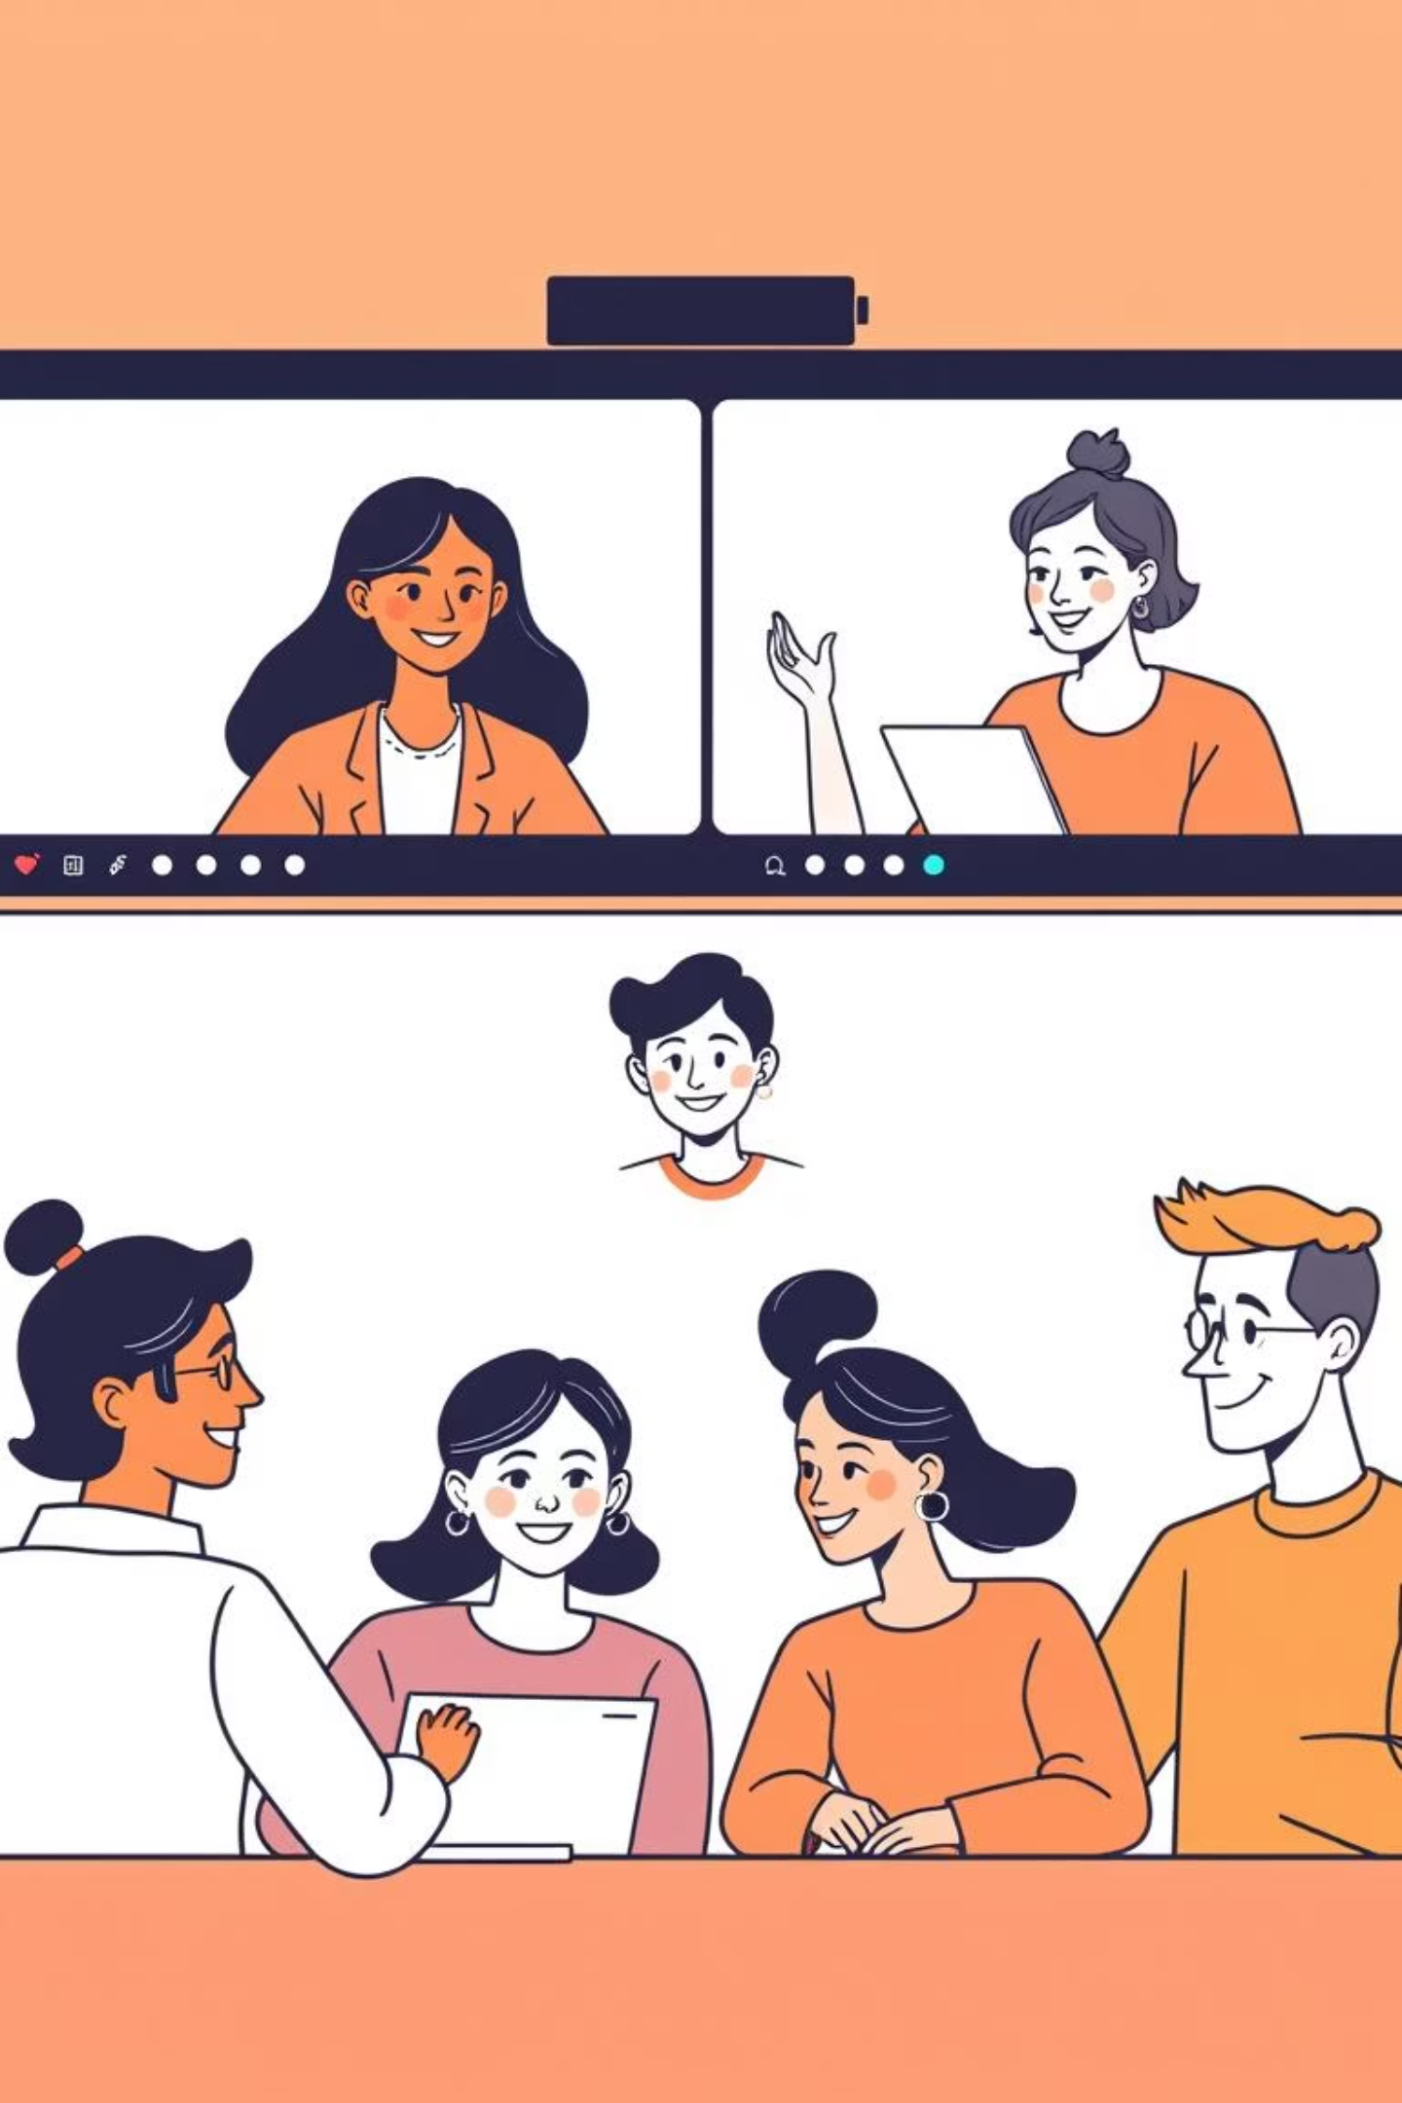
Gestión del Proyecto
Comunicación y Seguimiento
Se establecerán reuniones semanales para monitorear el avance y recibir retroalimentación. La comunicación será principalmente remota.

Slide 8
Riesgos Identificados
Desafíos a Superar
Hemos identificado varios riesgos que podrían impactar el desarrollo del proyecto, y estamos preparando estrategias para mitigarlos.
Documentación Inexistente
Infraestructura
Fallas del Sistema Actual
Necesidad de montar un servidor de prueba.
Falta de documentación del sistema actual.
Problemas de visualización y reflejo en línea de votaciones.

Slide 9
Next Steps
Hoja de Ruta Inicial
Luego de un primer acercamiento, hemos definido los siguientes pasos inmediatos.
01
02
03
Coordinar Calendario
Programar Reunión
Definir Estándar
Actividades con el equipo.
Pendiente con Enrique Astudillo.
Pendiente con Secretarios Técnicos
Para las minutas.
04
05
Solicitar Ideas
Obtener Bases de Datos
De innovación a Felicidad Pablo.
Y repositorio del sistema actual.

Slide 10

Impacto Esperado
La modernización del sistema de votaciones traerá beneficios significativos al consejo regional, mejorando la transparencia y la eficiencia.
Simplificando la creación de minutas de comisiones, accelerando el proceso de creación de votaciones para las sesiones plenarias del Consejo Regional de Valparaíso integrando todas las comisiones al sistema de votaciones.

Slide 11

¡Gracias!

